Slide 1

ColossuSIEM
Michael McAloon y Cosmin Bora

Slide 2
ÍNDICE
ColossuSIEM
Estructura
Componentes
Funcionamiento
Futuras Posibilidades
Conclusiones

Slide 3
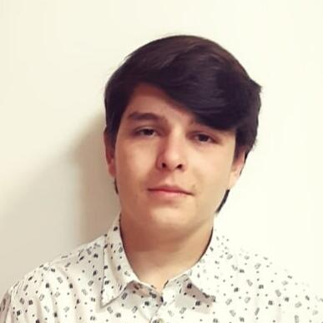
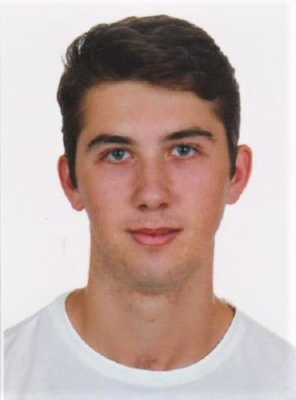
PRESENTACIÓN DEL EQUIPO
Michael Dylan McAloon Torres ASIXc
La eternidad es mucho tiempo, especialmente hacia el final
Cosmin Bora Tomoiaga ASIXc
La simplicidad es una cuestión de gusto

Slide 4
1. COLOSSUSIEM
Nuestra Empresa

Slide 5

CREACIÓN Y EXPLICACIÓN DE LA EMPRESA
NUESTRO NOMBRE
Colossus proviene del latín y en Grecia se usaba para nombrar a las gigantescas estatuas.
Siem significa Sistema de Gestión de Eventos e Información de Seguridad que es el principal servicio que ofrecemos.
Nos pareció una buena idea el nombre dado a la cantidad de posibilidades que ofrecemos con nuestros servicios.
QUE OFRECEMOS
Integración de Port Mirror + Snort + Elastic Stack + TheH¡ve + Cortex + MISP
Para poder visualizar nuestro código diríjase al siguiente link
GitHub: https://github.com/SkytheK/ColossuSIEM

Slide 6
DAFO
FORTALEZAS
Una gran cantidad de servicios con rápido despliegue y todo integrado
DEBILIDADES
Necesidad de mucho tiempo de dedicación y monitoreo
F
D
Innovador y ofrece seguridad
OPORTUNIDADES
Que las empresas no entiendan la arquitectura de ColossuSIEM
AMENAZAS
O
A

Slide 7
2. ESTRUCTURA
Desarrollo de la Empresa

Slide 8
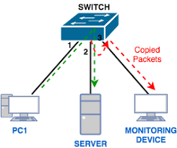
PORT MIRRORING
Envía copias de paquetes de un puerto origen del switch a un puerto de destino en otro puerto del switch.
Switch(config)# monitor session 1 source interface FastEthernet 0/1
Switch(config)# monitor session 1 destination interface FastEthernet 0/3

Slide 9

SNORT 3.0
Configuración (Variables $HOME_NET / $EXTERNAL_NET)
/usr/local/etc/snort/snort.lua
Creación de Reglas
/usr/local/etc/rules/local.rules
Alertas y Logs
/var/log/snort/alert_fast.txt
snort -c /usr/local/etc/snort/snort.lua -R /usr/local/etc/rules/local.rules -i enp0s3 -s 65535 -k none -l /var/log/snort/

Slide 10
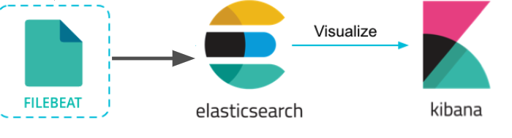
FILEBEAT /ELASTICSEARCH / KIBANA
Filebeat Snort
./filebeat -e -c filebeat.yml
Elasticsearch datos
./elasticsearch
Kibana visualización
./kibana

Slide 11

THEHIVE
Plataforma de respuesta de incidentes
Integraciones Cortex y MISP
/ColossuSIEM/thehive/application.conf

Slide 12

CORTEX
Analizador para los datos que le de TheHive
Contiene miles de Analizadores
/ColossuSIEM/cortex/application.conf

Slide 13

MISP
Analizador para TheHive

Slide 14
3. COMPONENTES
Componentes Utilizados

Slide 15
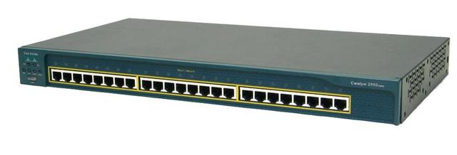
PORT MIRROR
Switch Cisco Catalyst 2950

Slide 16
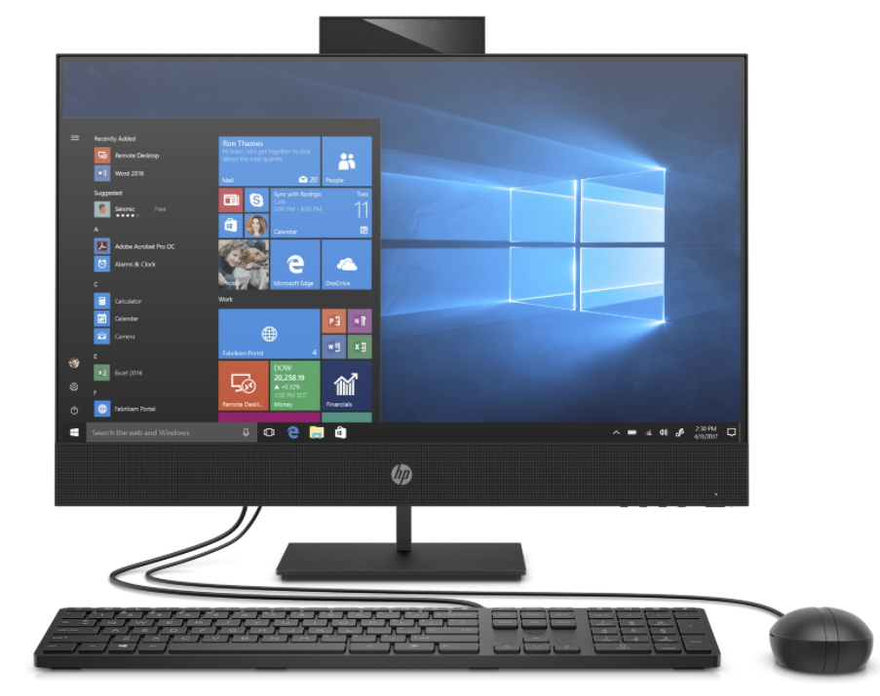
ORDENADORES
Conectamos dos ordenadores.

Slide 17

SIEM
Docker y Docker-Compose

Slide 18
4. FUNCIONAMIENTO
¿Como funciona ColossuSIEM?

Slide 19
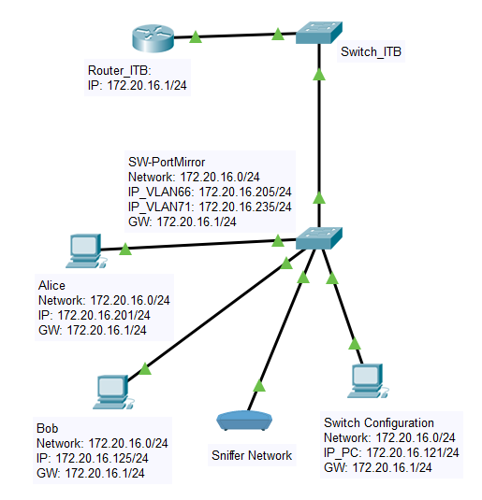
DIAGRAMA
Port Mirror

Slide 20
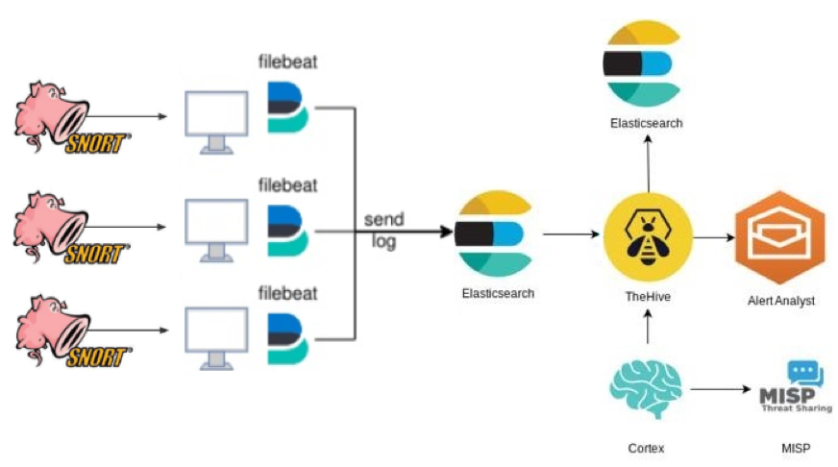
DIAGRAMA SIEM
Funcionamiento de ColossuSIEM.

Slide 21
TEST
Test del Funcionamiento

Slide 22
5. Futuras Posibilidades
Ideas de Futuro

Slide 23
TIMELINE 2021
ElasticStack: Elasticsearch, Kibana y Beats.
Port Mirror
Finalización de ColossuSIEM 1.0 y Presentación
Reunión para decidir el futuro de ColossuSIEM 2.0 y conocimientos de ElastAlert
Finalización de ColossuSIEM 2.0 y Presentación 2
Implementación de ColossuSIEM en un entorno real
JAN
FEB
MAR
APR
MAY
JUN
JUL
AUG
SEP
OCT
NOV
DEC
SIEM: Snort, TheHive, Cortex y MISP.
Inicio de ColossuSIEM: Configuración Switch y creación del entorno
Vacaciones en Miami
Desarrollo de ColossuSIEM 2.0: Integración de Elastalert
Implementación de ColossuSIEM en un entorno virtual
Recopilación de la empresa
CONOCIMIENTO
DESARROLLO
IDEAS FUTURAS
LANZAMIENTO

Slide 24
6. CONCLUSIONES
Final del Proyecto

Slide 25

FIN.
GRACIAS POR SU ATENCIÓN

